Slide 1

SQL 및 관계대수
과목(분반) | Database-System(1분반)
제출날짜 | 2023. 11. 19
학번 | 2020136149
이름 | 김태섭

Slide 2
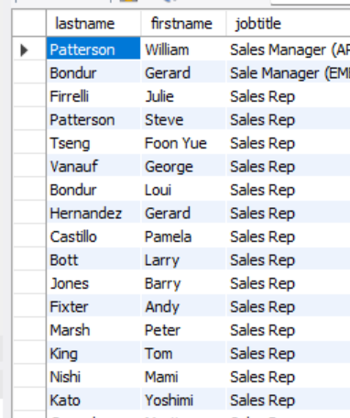
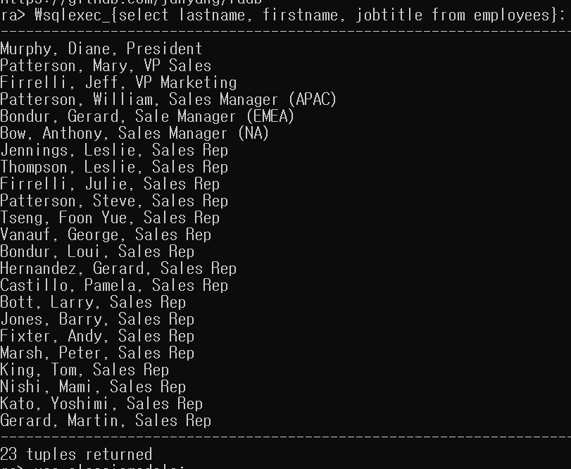
employees의 lastname, firstname, jobtitle의 정보를 검색
SQL문:
관계대수문:

Slide 3

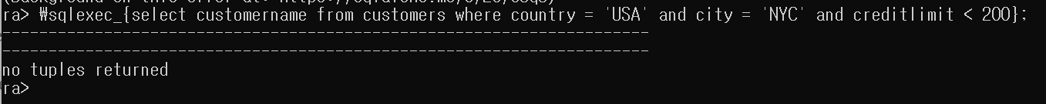
customers중 country가 USA이면서 NYC라는 city에 살고 있으며 creditlimit이 200미만인 사람의 이름(customername)을 검색
SQL문:
관계대수문:

Slide 4
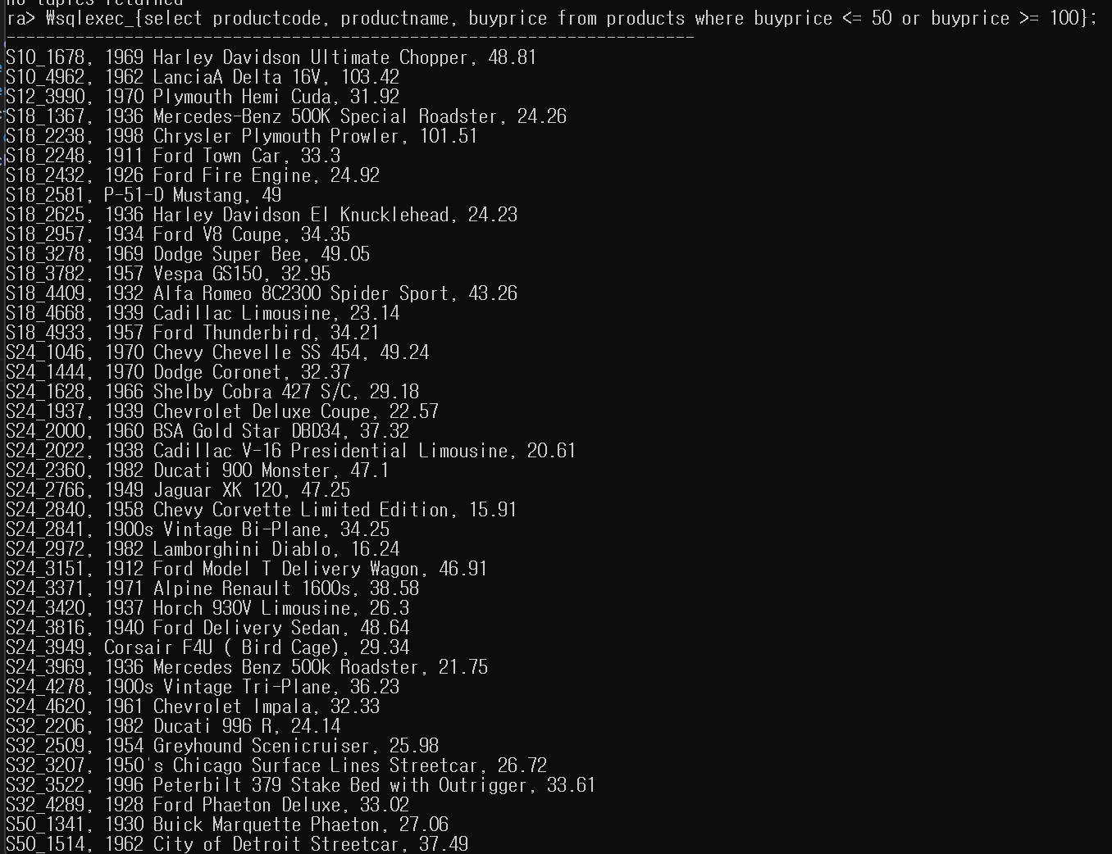
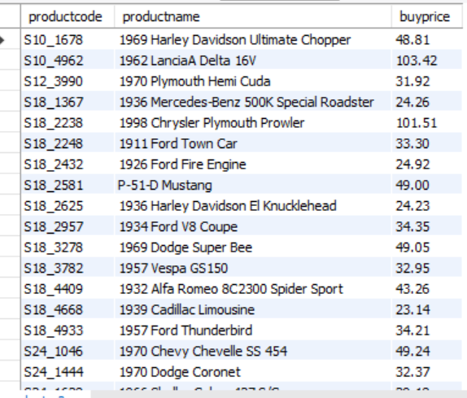
buyprice가 50이하이거나 100이상인 products의 productcode,
productname, buyprice를 검색
관계대수문:
SQL문:

Slide 5
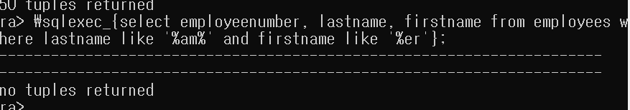

lastname에 am이 들어가고 firstname이 er으로 끝나는 employees의
employeenumber와 lastname, firstname을 검색
SQL문:
관계대수문:

Slide 6
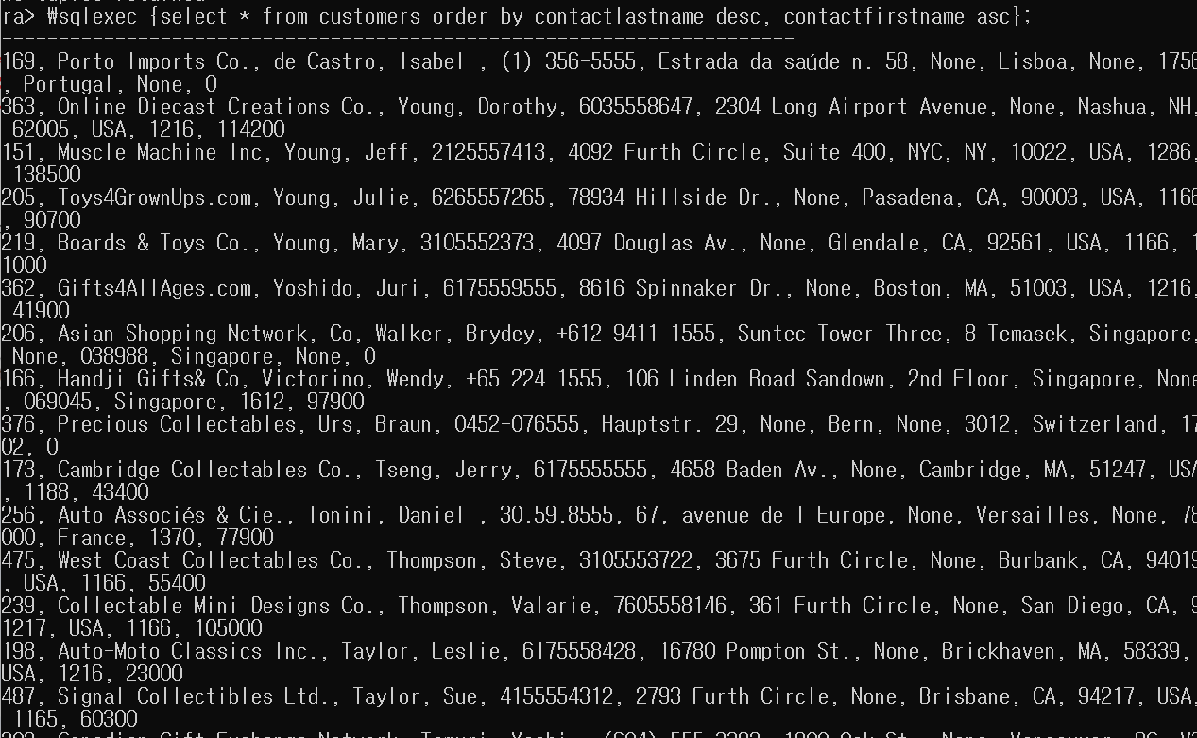
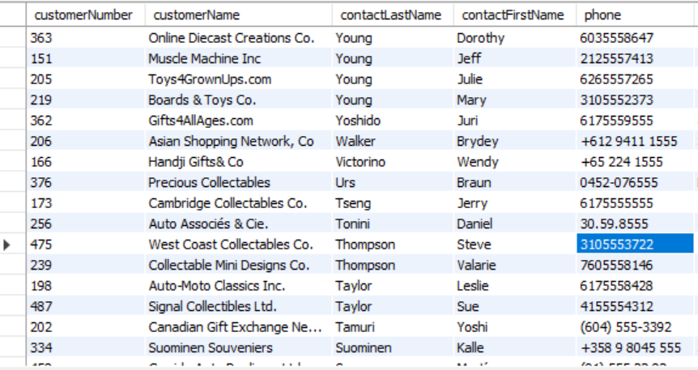
customers의 contactlastname은 사전의 역순으로, 고객의
contactfirstname은 사전순으로 정렬될 수 있도록 검색
SQL문:
관계대수문:

Slide 7
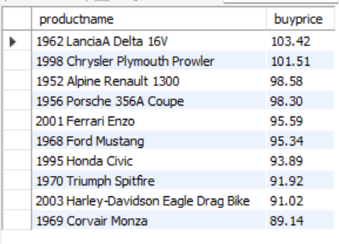
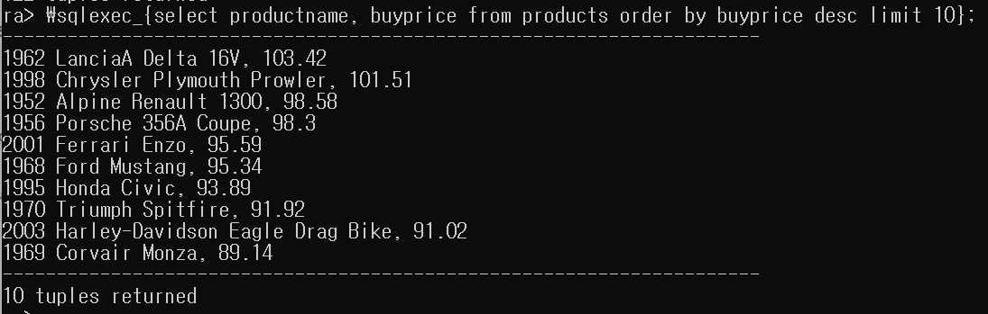
buyprice가 가장 높은 products의 productname과 buyprice을 10위까지
추출
SQL문:
관계대수문:

Slide 8

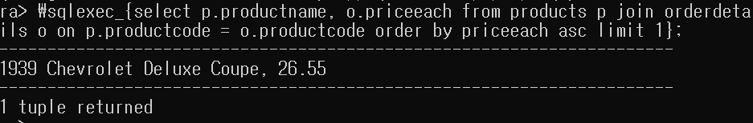
priceeach가 가장 작은 products의 productname과 priceeach를 검색
SQL문:
관계대수문:

Slide 9
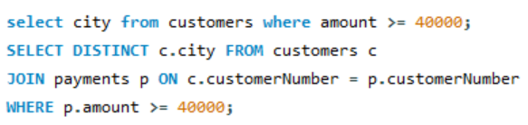
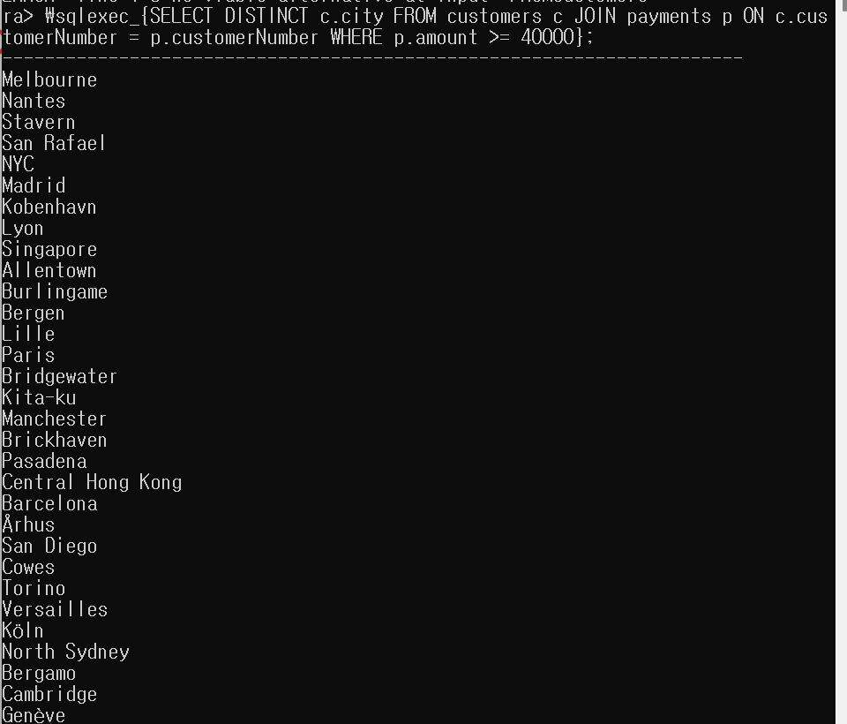
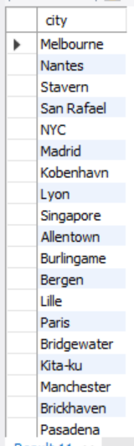
amount가 40000이상인 customers가 사는 city를 모두 나열
관계대수문:
SQL문:

Slide 10
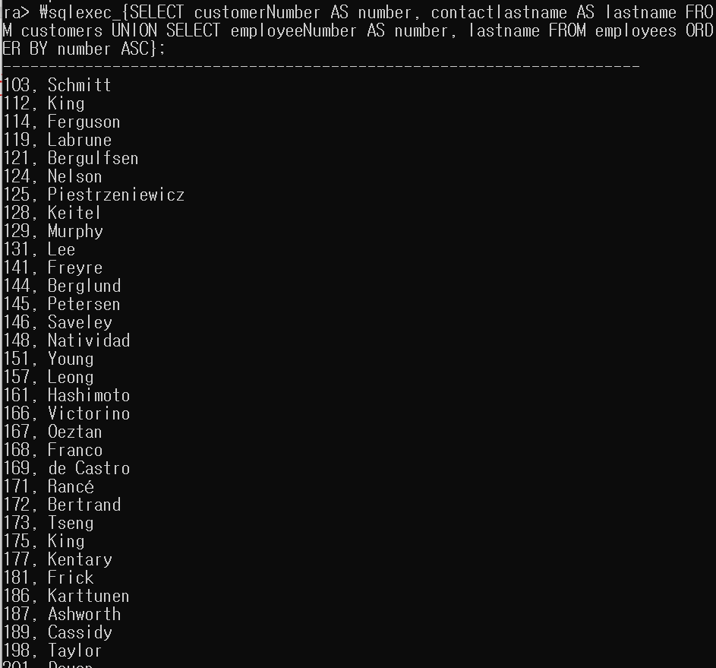
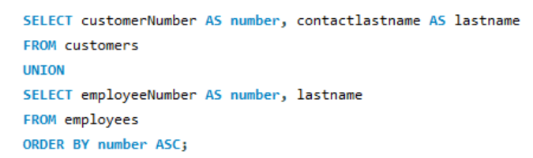
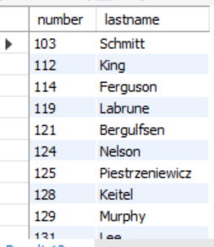
고객테이블에서 고객번호, 고객 Lastname정보를 얻은 결과와 직원테이블에서 직원
번호, 직원 Lastname정보를 합치고 번호에 대하여 오름차순으로 정렬한 결과를 보
이시오
SQL문:
관계대수문:

Slide 11
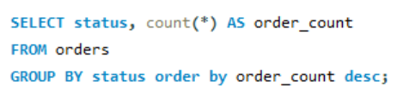
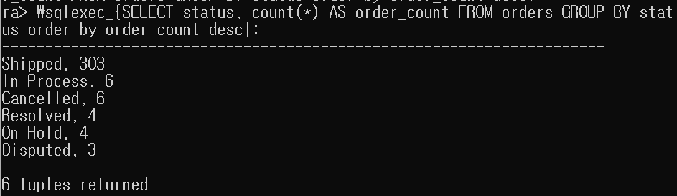
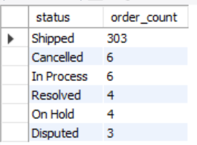
주문의 상태와 그 상태를 갖는 주문의 수를 출력하여라
SQL문:
관계대수문:

Slide 12
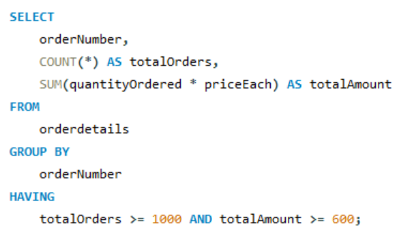
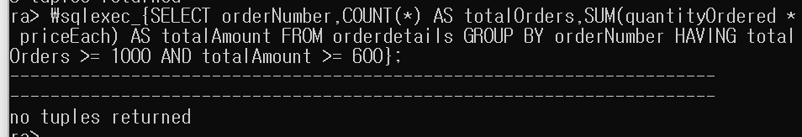

상세주문 테이블에서 주문번호별 총 주문수,총 개당 가격을 추출하시오
SQL문:
관계대수문:

Slide 13
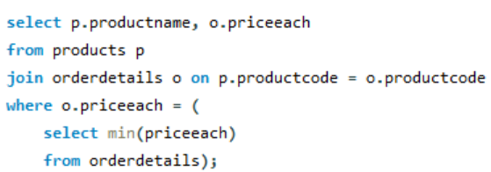
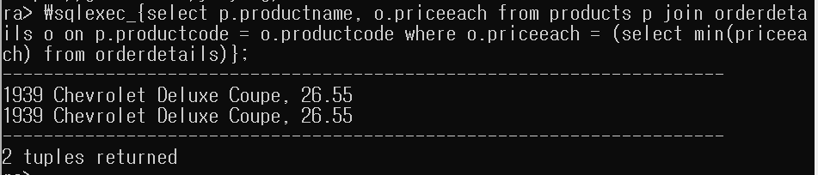
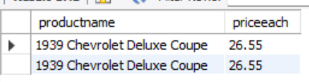
INNER JOIN을 활용하여 priceEach가 가장 작은 물품의 이름과 priceEach를 검색하
시오
SQL문:
관계대수문:

Slide 14
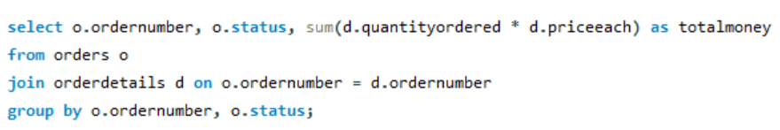
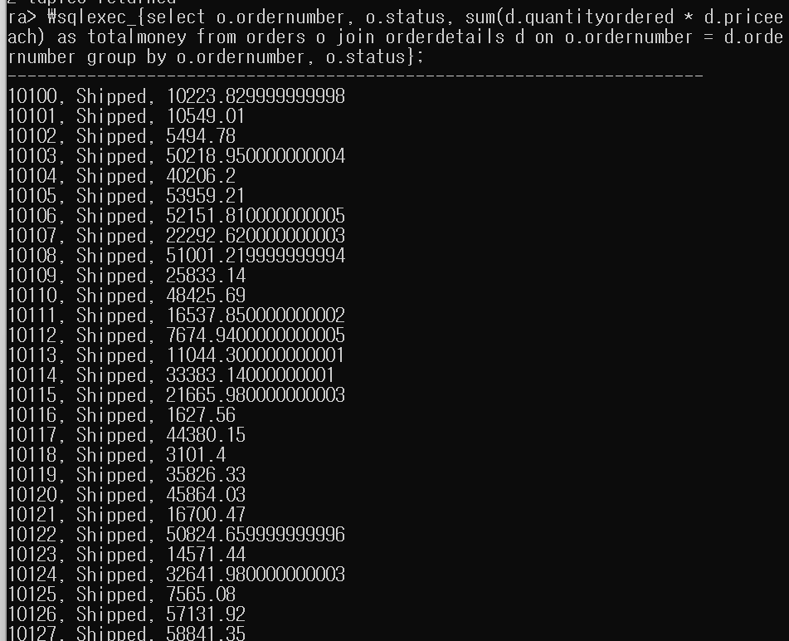
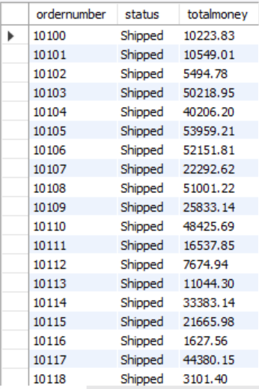
주문 테이블과 상세 주문 테이블로부터 주문번호 별로 주문번호, 상태, 총 주문금액
을 검색하시오
SQL문:
관계대수문:

Slide 15

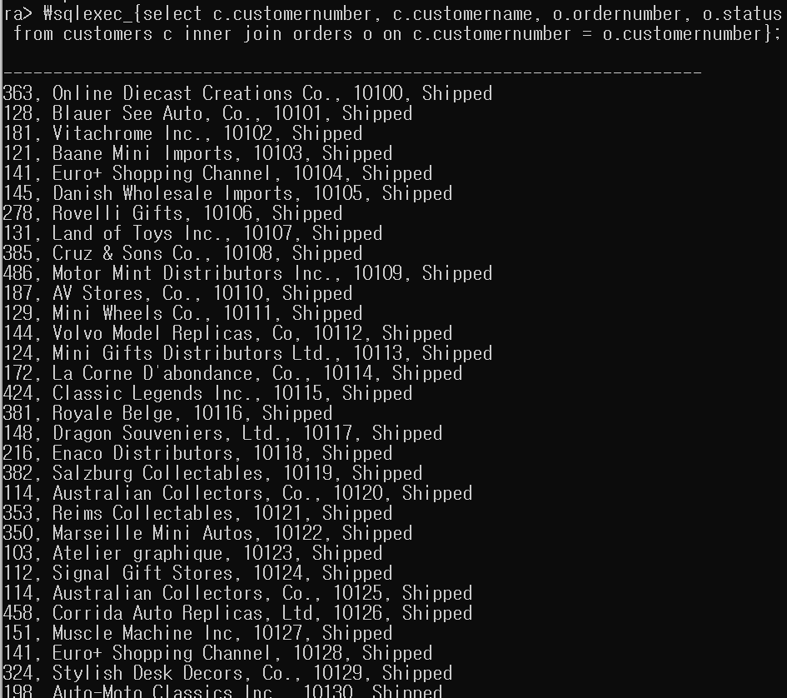
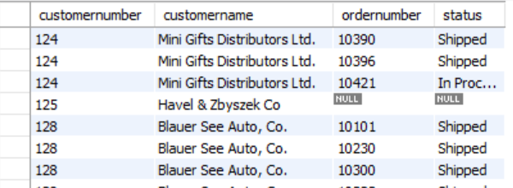
모든 고객의 주문 정보를 검색하시오(추출해야 할 정보는 고객번호, 고객이름, 주문
번호, 상품상태)
SQL문:
관계대수문:
inner join에서는 null값이 발생하지 않고, left join에서는 null값이 발생하는 것을 확인하였다. 이유는 inner join은 조인 수행 시에 두 테이블 간에 일치하는 행만 반환하기 때문에 일치하지 않는 행이 없으므로 null값이 절대 발생할 수 없다. 하지만 left join은 첫 번째 테이블의 모든 행과 두 번째 테이블의 일치하는 행만 조인을 수행하기 때문에 일치하는 행이 만약 없다면 null로 처리된다. 그래서 left join은 null값이 포함될 수 있다.

Slide 16
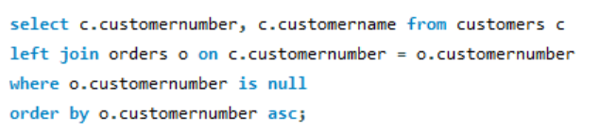
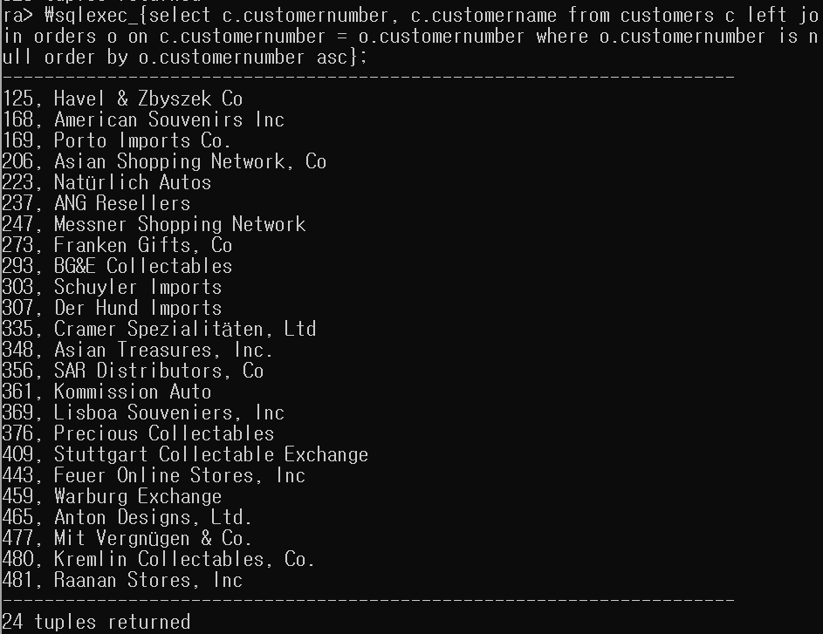
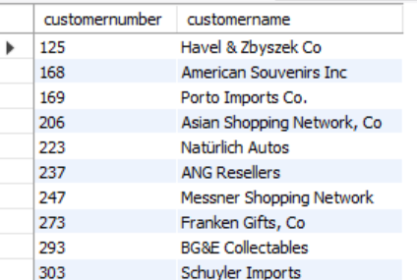
고객 중 주문을 하지 않은 고객의 고객번호와 고객이름을 추출하시오
SQL문:
관계대수문:

Slide 17

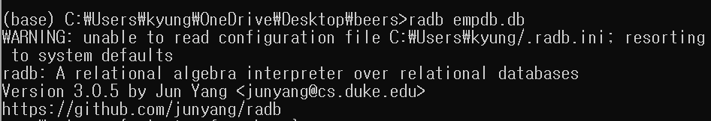
empdb라는 이름의 database를 만드시오
SQL문:
관계대수문:
새로운 database 파일 생성 후 radb로 접속

Slide 18
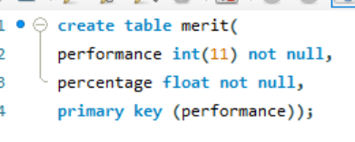
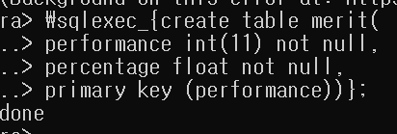
Database 안에 merit이라는 테이블을 생성하시오
SQL문:
관계대수문:

Slide 19
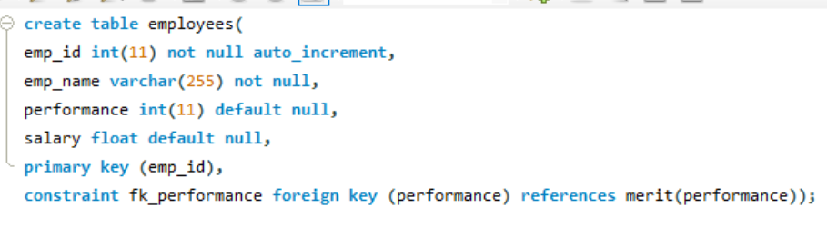
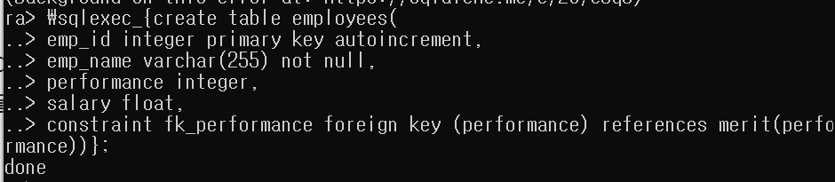
Database 안에 employees라는 테이블을 만드시오
SQL문:
관계대수문:

Slide 20
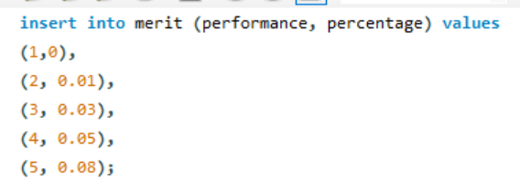

merit 테이블에 실적(performance)별 보너스 percentage를 입력하시오
SQL문:
관계대수문:

Slide 21
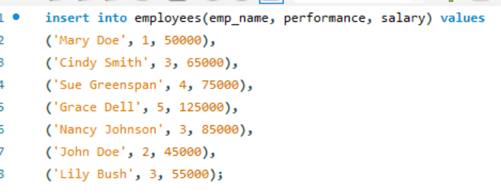
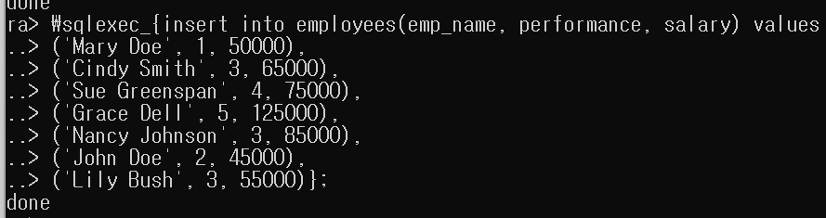
employees 테이블에 직원 데이터를 입력하시오
SQL문:
관계대수문:

Slide 22
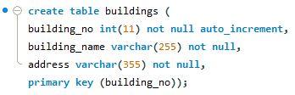
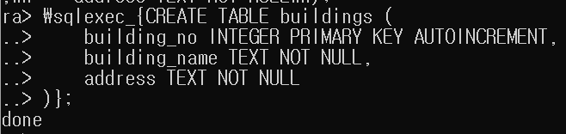
buildings 테이블 생성
SQL문:
관계대수문:

Slide 23

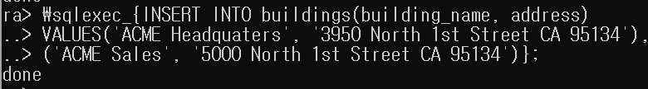
Buildings 데이터입력
SQL문:
관계대수문:

Slide 24
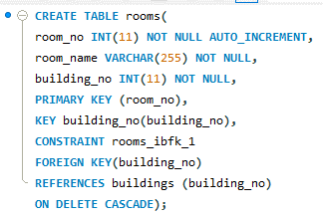
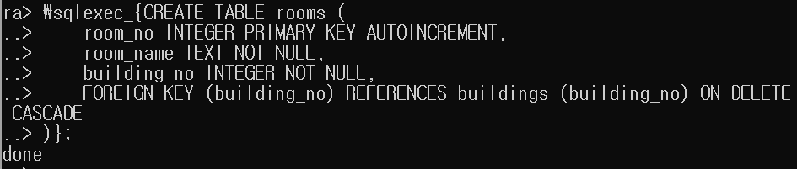
rooms 테이블 생성
SQL문:
관계대수문:

Slide 25
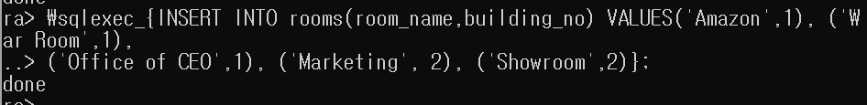
Rooms 데이터 입력
SQL문:
관계대수문:

Slide 26
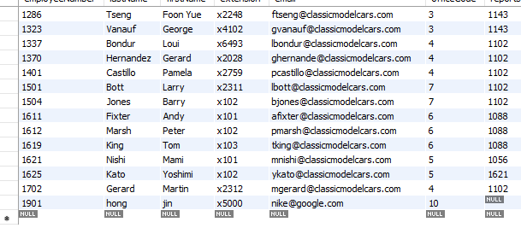
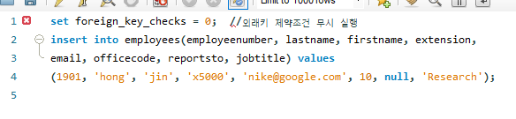
Employee Table에 employeeNumber는 1901번,
lastName은 hong, firstName은 jin, extension은
x5000, email은 nike@google.com, officeCode는 10,
reportsTo는 null, jobTitle은 Research인 사원의 정보
를 입력하시오
SQL문:
관계대수문:

Slide 27


Jobtitle이 research인 직원이 속한 office의 city를
Jeonju로 변경하시오
SQL문:
관계대수문:

Slide 28
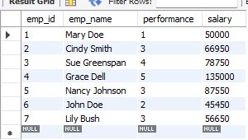


실적 별 월급은 실적이 올라갈 때 마다 월급=월급+월급
*percentage로 오른다고 가정하고, 현재 employees 테이블에 들어
가 있는 월급 데이터는 실적정보가 반영되어 있지 않다고 할 때 실
적을 반영한 월급으로 갱신 시키시오
SQL문:
관계대수문:

Slide 29



Employees와 offices Table에서 officeCode가 1인 Row들을 삭제
하시오 (삭제 후 결과 화면 스크린 샷)
SQL문:
officecode가 1인 컬럼 모두 삭제하려고 했더니 officecode는 두 테이블의 외래키였고, 삭제 조건이 restrict로 보호받고 있었다.
삭제 후 officecode 외래키를 삭제 제약조건을 cascade로 설정한 후 다시 생성하였다.
safe update 모드를 일시적으로 해제해주고 employees 테이블의 officecode가 1인 컬럼을 모두 삭제한다. 이때 외래키가 참조 되어있는 offices 테이블의 officecode 까지 함께 삭제된다.
관계대수문에서는 외래키 제약조건 무시 실행 명령어가 작동되지 않아서 SQL문에서만 진행

Slide 30


삭제 후 결과 화면 스크린 샷
Employees 테이블
Offices 테이블

Slide 31



27 page에서 입력시킨 사원을 삭제 하시오
SQL문:
관계대수문:

Slide 32



room 테이블을 캡처하고, 2번 building을 삭제 한 후에 room 테이
블을 캡처 하시오
SQL문:
관계대수문:
Rooms 테이블
삭제 후

